Slide 1


Slide 2


Slide 3
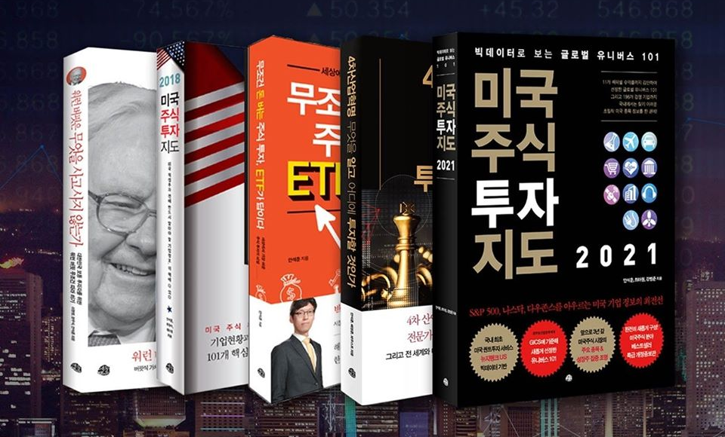

Slide 4


Slide 5
꿩 대신 닭? 꿩 대신 꿩고기!
벤자민

Slide 6










누구나 좋아하는 종목들
Notes:
여기서 모르는 종목 없으시죠?
여기에 있는 종목 1주라고 가지고 있으신분~

Slide 7
누구나 좋아하는 종목들
Symbol | Name | Price (2020년 9월 24일)
AAPL | 애플 | 108.22
MSFT | 마이크로소프트 | 203.19
AMZN | 아마존 | 3,019.79
FB | 페이스북 | 249.53
GOOG | 알파벳 Class A | 1,428.29
GOOGL | 알파벳 Class C | 1,422.86
TSLA | 테슬라 | 387.79
NVDA | 엔비디아 | 493.92
ADBE | 어도비 | 467.67
PYPL | 페이팔 | 182.19
Notes:
강연회 전날의 종가를 보면 가격이 싸지 않죠?
가장 비싼 종목은 아마존이고 가장 저렴한 종목은 최근에 주식 분할을 한 애플이네요.
그래서 저도 많이 망설이다가 몇개 밖에 사지 못했습니다.
그럼 어떻게 하는게 좋을까요?

Slide 8
QQQ (Invesco QQQ Trust)
Symbol | Name | % (2020년 9월 24일)
AAPL | 애플 | 13.06 %
MSFT | 마이크로소프트 | 10.82 %
AMZN | 아마존 | 10.71 %
FB | 페이스북 | 4.27 %
GOOG | 알파벳 Class A | 3.46 %
GOOGL | 알파벳 Class C | 3.37 %
TSLA | 테슬라 | 3.22 %
NVDA | 엔비디아 | 2.72 %
ADBE | 어도비 | 2.05 %
PYPL | 페이팔 | 1.94 %
Notes:
답은 QQQ ETF입니다.
이전에 보았던 가장 좋아하는 종목을 30만원이 안되는 정도의 가격에 가져갈 수 있습니다.
1주를 사면 저 비율대로 종목을 가지는 효과를 낼 수 있습니다.

Slide 9
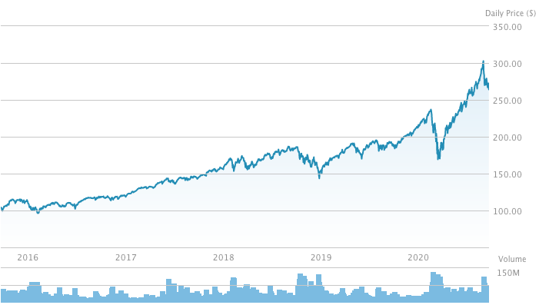
QQQ (Invesco QQQ Trust)
Notes:
현재 가격은 대략 260 달러 언저리 입니다. 한화로 대략 28만원 정도이겠네요.
대략 2017년도부터 상승한 것을 볼 수 있습니다. 여러 이유가 있겠지만 주요 기업들이 플랫폼을 장악하고 전세계적으로 서비스를 확장해 나가면서 이익이 늘어서 그렇습니다.
그래프 출처: etf.com

Slide 10
DIA (SPDR Dow Jones Industrial Average ETF Trust)
Symbol | Name | % (2020년 9월 24일)
UNH | 유나이티드헬스 그룹 | 7.16 %
HD | 홈 디포 | 6.54 %
AMGN | 암젠 | 5.95 %
CRM | 세일즈포스닷컴 | 5.79 %
MCD | 맥도날드 | 5.27 %
MSFT | 마이크로소프트 | 4.92 %
V | 비자 Class A | 4.79 %
GS | 골드만 삭스 | 4.56 %
MMM | 쓰리엠 | 3.91 %
HON | 하니웰 인터내셔널 | 3.89 %
Notes:
다음으로는 다우존스 지수를 추종하는 ETF인 DIA 입니다.
여러 종목이 있는데 아마 세일즈포스닷컴은 잘 모르실 것 같은데요.
일반 소비자들은 해당 서비스를 사용할 일이 별로 없는데, 클라우드로 기업이 고객관리를 할 수 있는 서비스를 제공하는 기업입니다. 기업에서는 많이 사용하는데 일반 사용자는 사용할 일이 없어서 유명하지는 않지만 꼭 이야기가 나오는 기업니다.
다음으로 하니웰 인터내셔널은 개인 사용자 부터 기업, 정부 그리고 항공 산업에 이르기 까지 다양한 제품을 생산하는 특이한 기업입니다.

Slide 11
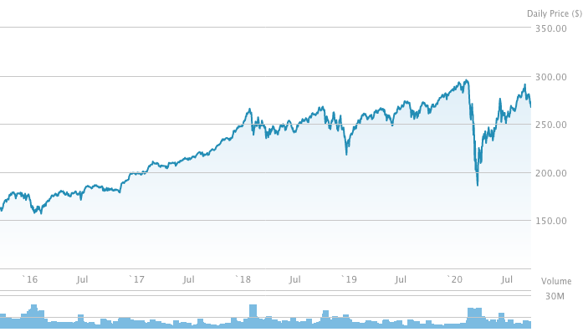
DIA (SPDR Dow Jones Industrial Average ETF Trust)
Notes:
DIA도 QQQ와 비슷한 가격에 매수하실 수 있습니다.

Slide 12
SPY (SPDR S&P 500 ETF Trust)
Symbol | Name | % (2020년 9월 24일)
AAPL | 애플 | 6.40 %
MSFT | 마이크로소프트 | 5.64 %
AMZN | 아마존 | 4.75 %
FB | 페이스북 | 2.22 %
GOOG | 알파벳 Class A | 1.57 %
BRK.B | 버크셔 해서웨이 Class B | 1.54 %
GOOGL | 알파벳 Class C | 1.54 %
JNJ | 존슨 앤 존슨 | 1.41 %
PG | 프록터 앤 갬블 | 1.26 %
V | 비자 Class A | 1.22 %
Notes:
그럼 S&P500 지수를 추종하는 SPY ETF 입니다.

Slide 13
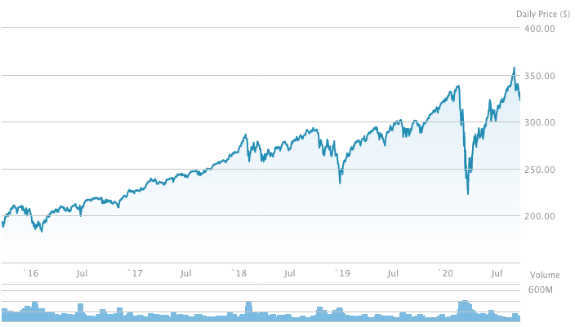
SPY (SPDR S&P 500 ETF Trust)
Notes:
QQQ와 비슷하게 꾸준히 상승하다가 폭락에 비슷하게 반응한 것을 보실 수 있습니다.

Slide 14
IWM (iShares Russell 2000 ETF)
Symbol | Name | % (2020년 9월 24일) | Note
PENN | 펜 내셔널 게이밍 | 0.55 % | 게임, 레이싱, 슬롯 머신 중점을 둔 비디오 게임 운영
CZR | 시저스 엔터테인먼트 | 0.43 % | 카지노 엔터테인먼트 기업, 리조트 운영
RUN | 선런 | 0.40 % | 주거용 태양 에너지 시스템의 설계&운영
NVAX | 노바벡스 | 0.37 % | 코로나19 백신 개발사
MYOK | 묘카르디아 | 0.36 % | 희귀 심혈관 질환의 치료제 개발 & 상용화
CHDN | 처칠 다운스 | 0.33 % | 레이싱, 온라인 베팅 및 게임 운영
LHCG | LHC 그룹 | 0.33 % | 의료 서비스 제공자, Medicare 수혜자
MNTA | 모멘타 파마슈티컬스 | 0.33 % | 희귀 면역매개 질환 치료제 개발
MRTX | 미라티 테라퓨틱스 | 0.33 % | 암의 유전적 & 면역학적 촉진제 후보물질
IRTC | 아이리듬 테크놀로지스 | 0.32 % | 디지털 의료 회사로 외래 심전도 모니터링 서비스 제공
Notes:
마지막으로는 러셀2000은 주식 시장에 상장된 중소형주 2,000 종목을 따라가도록 구성된 인덱스 입니다. (1000도 있고 3000도 있습니다.)
개별 종목에 대한 비율은 자주 바뀌므로, 실제 매수할때 한번 더 종목을 살펴보시는 것을 추천 드립니다.

Slide 15
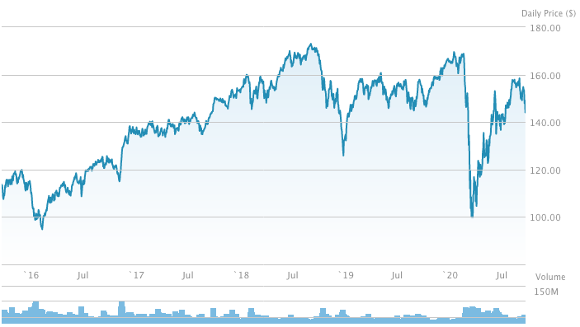
IWM (iShares Russell 2000 ETF)
Notes:
아무래도 스몰캡이다 보니 주가가 하락하는 경우에는 더 크게 반응하는 것을 볼 수 있습니다.

Slide 16
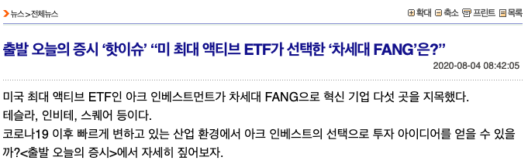
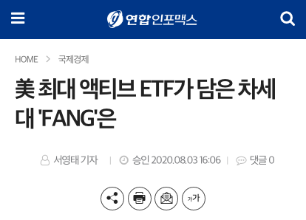
美 최대 액티브 ETF의 선택은?
Notes:
펀드는 크게 2개의 큰 줄기로 나눌 수 있는데. 하나는 액티브 그리고 다른 하나는 패시브 입니다.
자세한 설명은 안석훈 저자님이 뒤에서 해주실 겁니다.
기사 출처: http://vip.mk.co.kr/news/view/21/31/139720.html
기사 출처: https://news.einfomax.co.kr/news/articleView.html?idxno=4100780

Slide 17
ARKK (ARK Innovation ETF)
Symbol | Name | % (2020년 9월 24일) | Note
TSLA | 테슬라 | 9.37 % | 전기차 1위 업체
NVTA | 인비태 | 9.04 % | 유전자 분석 업체
SQ | 스퀘어 | 6.18 % | 모바일 결제 업체
ROKU | 로쿠 | 5.65 % | 온라인 비디오 스트리밍 업체
CRSP | 크리스퍼 테라퓨틱스 | 5.16 % | 유전자 편집 업체, 심각한 인간 질병에 대한 변형 유전자 기반 의약품 개발
PRLB | 프로토 랩스 | 3.60 % | 맞춤형 프로토 타입 주문 및 생산
Z | 질로우 그룹 Class C | 3.52 % | 부동산 플랫폼
TWOU | 2U | 3.28 % | 온라인 강의 및 학위 프로그램 제작할 수 있는 기술과 리소스를 제공
TREE | 렌딩트리 | 2.91 % | 미국에서 가장 큰 온라인 대출 기업
WORK | 슬랙 테크놀로지스 | 2.89 % | 협업 모바일 메신저 ‘슬랙’
Notes:
ARK 인베스트먼트가 내놓은 ARKK 라는 액티브 ETF 펀드입니다.
미국에서 많이 유행하고 있고 실제 미국에 계신 지인분도 추천을 받은 ETF라서 한번 소개드립니다.

Slide 18
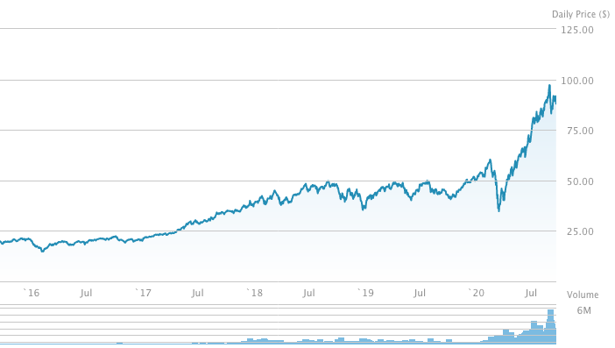
ARKK (ARK Innovation ETF)
Notes:
테슬라를 많이 들고 있어서 테슬라의 주가가 상승하면서 많이 상승한 것을 보실 수 있습니다.

Slide 19
ARKK 자매품
ARKW
ARKG
ARKQ
ARKF
Notes:
ARKK의 자매품이 몇개 더 있는데 하나 하나 설명해드리겠습니다.

Slide 20

ARKK 자매품
ARKW
ARKG
ARKQ
ARKF
Notes:
ARKW는 인공지능, 빅 데이터, 클라우드 컴퓨팅, 사이버 보안 및 블록 체인 기술을 포함한 “차세대 인터넷＂에 투자를 합니다.
Web 30 주년 출처: http://channy.creation.net/blog/1220
Genome 출처: https://thesequencingcenter.com/genome-exome-whats-the-difference/
Q 로봇 출처: https://toystore.lk/product/q-robot/
Fintech 출처: https://www.fintechmagazine.com/fintech/what-fintech

Slide 21

ARKK 자매품
ARKW
ARKG
ARKQ
ARKF
Notes:
ARKG는 유전자 편집, 치료제, 농업 생물학 및 의료 혁신에 투자하는 ETF입니다.
Web 30 주년 출처: http://channy.creation.net/blog/1220
Genome 출처: https://thesequencingcenter.com/genome-exome-whats-the-difference/
Q 로봇 출처: https://toystore.lk/product/q-robot/
Fintech 출처: https://www.fintechmagazine.com/fintech/what-fintech

Slide 22
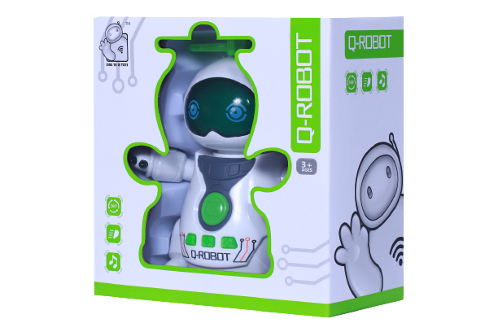
ARKK 자매품
ARKW
ARKG
ARKQ
ARKF
Notes:
ARKQ는 자율 주행 차량, 에너지 저장, 로봇 공학 및 자동화, 3D 프린팅 및 우주 탐사에 투자하는 ETF입니다.
이미지의 Q-Robot은 이 ETF와 전혀 상관이 없으며, 제가 이해를 돕기위해 겨우 찾은 이미지입니다.
Web 30 주년 출처: http://channy.creation.net/blog/1220
Genome 출처: https://thesequencingcenter.com/genome-exome-whats-the-difference/
Q 로봇 출처: https://toystore.lk/product/q-robot/
Fintech 출처: https://www.fintechmagazine.com/fintech/what-fintech

Slide 23
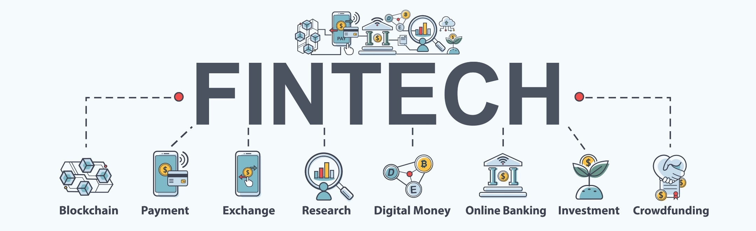
ARKK 자매품
ARKW
ARKG
ARKQ
ARKF
Notes:
ARKF는 모바일 결제, 디지털 지갑, P2P 대출, 블록 체인 기술 및 위험 전환을 포함한 핀테크 혁신에 투자하는 ETF입니다.
Web 30 주년 출처: http://channy.creation.net/blog/1220
Genome 출처: https://thesequencingcenter.com/genome-exome-whats-the-difference/
Q 로봇 출처: https://toystore.lk/product/q-robot/
Fintech 출처: https://www.fintechmagazine.com/fintech/what-fintech

Slide 24

ARKK 자매품
ARKW
ARKG
ARKQ
ARKF
https://ark-funds.com
Notes:
지금까지 ARKK와 자매품 4개를 더 소개해 드렸는데, 유망하시다고 생각하시는 분야를 다룬게 있다면 저런 ETF 구매를 고려해 보시는 것도 도움이 될 것 같아서 소개해 드렸습니다.
액티브 ETF라서 구성은 자주 바뀔 수도 있으므로, 자세한 내용은 해당 펀드 운용사의 홈페이지를 참조하시면 될 것 같습니다.
이미지 출처: http://seekvectorlogo.com/ark-invest-etfs-vector-logo-svg/

Slide 25
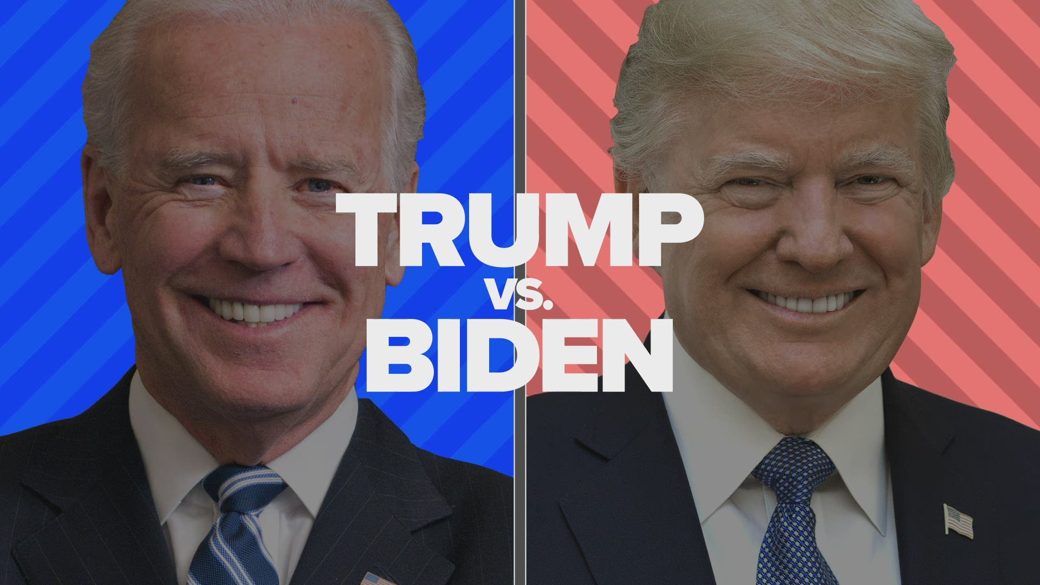
트럼프 vs 바이든
Notes:
다들 아시겠지만, 11월에 미국 대통령 선거가 있습니다.
과연 누가 이길까요?
지금 바이든이 우세로 보이지만 저는 확정이 되는 그 날까지도 예측하지 않으렵니다.
이전에 트럼프 vs 힐러로 대결때 제가 미국에 있었는데. 그때 무조건 힐러리가 승리할 거라고 생각했습니다.
그런데 이변이 일어났고, 선거는 끝날때까지 끝나는게 아니기 때문에 신중하게 지켜보는게 좋을 것 같습니다.
그래도 혹시 모르니 트럼프가 재선에 실패해서 바이든이 이길 경우 수혜주를 살펴볼까요?
이미지 출처: https://www.wusa9.com/article/news/nation-world/trump-vs-biden-2020-election/507-19d28b86-cd57-4567-a007-2d7e16145352

Slide 26
트럼프 대통령이 재선에 성공하면…
# | Symbol | Name | Reason
1 | BAC | 뱅크 오브 아메리카 | 은행에 우호적, 법인 세율 인하가 도움
2 | JPM | JP모건 체이스 | “
3 | AMZN | 아마존 | 겉으로는 강경 발언, 타격을 입히지 못할 것
4 | XOM | 엑손 모빌 | 기존 정책을 유지할 것
5 | TWTR | 트위터 | 애증의 관계
6 | FB | 페이스북 | “
7 | LMT | 록히드 마틴 | 군비 지출이 공화당의 우선 순위
8 | GEO | GEO 그룹 | 사설 교도소 부동산 회사
9 | WMT | 월마트 | 노동자 친화 정책을 할 가능성 낮음
10 | RSX | VanEck 벡터 러시아 | 러시아에 공간을 제공하는 것을 선호
출처: 금융자문 전문 매체 키플링거 (https://news.g-enews.com/view.php?ud=20200807164741597e250e8e188_1&md=20200807171236_R)

Slide 27
바이든의 주요 공약
세금 인상
사회 안전망 구축
자유 무역 추구
균형 발전
그린 인프라

Slide 28
ICLN (iShares Global Clean Energy ETF)
Top Countries | %
미국 | 41.04 %
홍콩 | 8.16 %
캐나다 | 7.86 %
Top Sectors | %
재생 에너지 장비 & 서비스 | 54.35 %
전기 유틸리티 | 30.41 %
독립 전력 생산업체 | 9.44 %

Slide 29
ICLN (iShares Global Clean Energy ETF)
Symbol | Name | % (2020년 9월 24일) | Note
RUN | 선런 | 8.77 % | 주거용 태양 에너지 시스템의 설계 & 운영
PLUG | 플러그 파워 | 6.85 % | 수소 및 연료 전지 시스템의 설계 & 제조
0968.HK | Xinyi 솔라 홀딩스 | 5.94 % | 태양광 패널 & 발전 시스템
SEDG | 솔라엣지 테크놀로지스 | 5.75 % | 태양광전지 설비 시스템 개발 & 판매
ENPH | 엔페이스 에너지 | 5.68 % | 태양광전지 가정용 에너지 솔루션
VWDRY | 베스타 윈드 시스템즈 | 4.83 % | 풍력 터빈 설계, 제조 & 설치
SGRE.MC | 지멘스 가메사 리뉴어블 에너지 | 4.67 % | 풍력 발전 단지의 개발 & 건설
FSLR | 퍼스트 솔라 | 4.55 % | 태양광 모듈 설계 & 제조
INE.TO | 인너랙스 리뉴어블 에너지 | 3.64 % | 수력, 풍력, 태양열 발전 운영 & 개발
BLX.TO | 보라렉스 | 3.62 % | 풍력 발전소 개발, 건설 & 운영
Notes:
IWM과 같이 종목들도 실제 매수하기 전에 한번 살펴보시는 것을 추천드립니다.

Slide 30
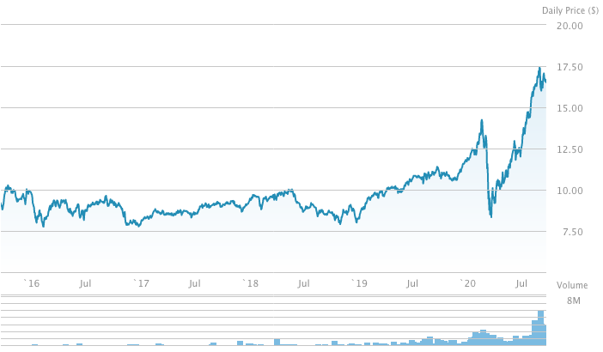
ICLN (iShares Global Clean Energy ETF)

Slide 31


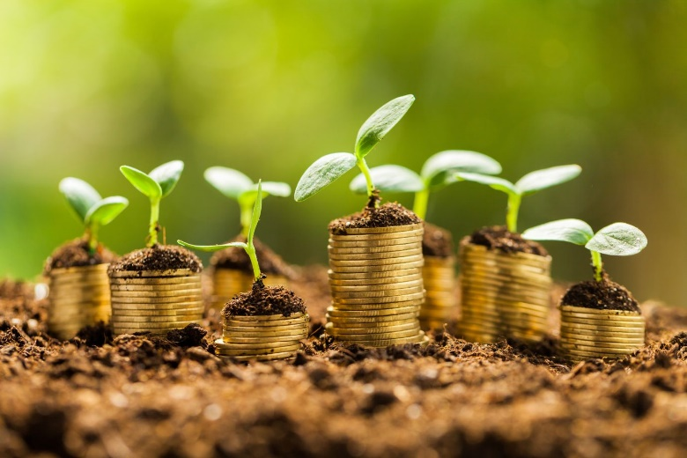
ETF를 좋아하는 개인적인 이유
Notes:
출처
이미지 #1: https://www.slideshare.net/jessedee/dont-worry
이미지 #2: https://bkcrowd.co.kr/wp-content/themes/bk/images/invest_auto/1.png
이미지 #3: https://exame.com/wp-content/uploads/2018/02/dinheiro-arvores-e1518614436686.jpg

Slide 32
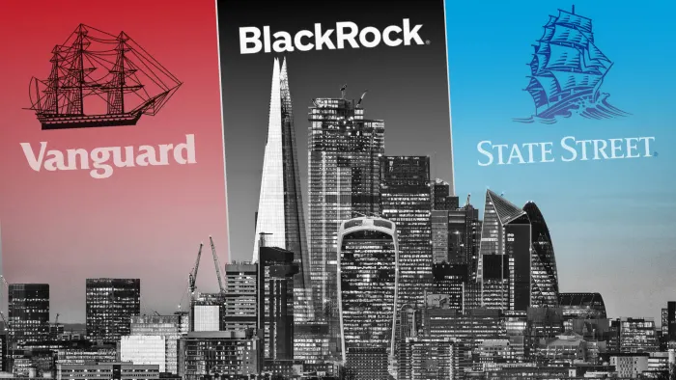
Why ETF? #1
80%
Notes:
ETF 3대 운용사는 블랙락, 뱅가드 그룹, 스테이트 스트리트 입니다.
1위는 블랙락이고, 2위는 뱅가드 그룹이고 마지막으로 3위는 스테이트 스트리트 입니다.
한화로 대략 운용 자산은 아래와 같습니다.
블랙록: 약 2,000조 운용
뱅가드 그룹: 약 1,500조 운용
스테이트 스트리트: 약 1,000조 운용
인베스코: 약 400조 운용
이미지 출처: https://www.ft.com/content/bc78dd26-4356-11ea-abea-0c7a29cd66fe

Slide 33
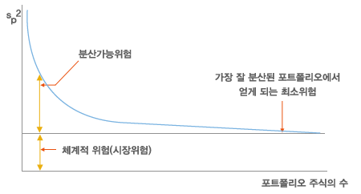
Why ETF? #2
Notes:
이미지 출처: http://www.indexfund.co.kr/understand/back.asp

Slide 34
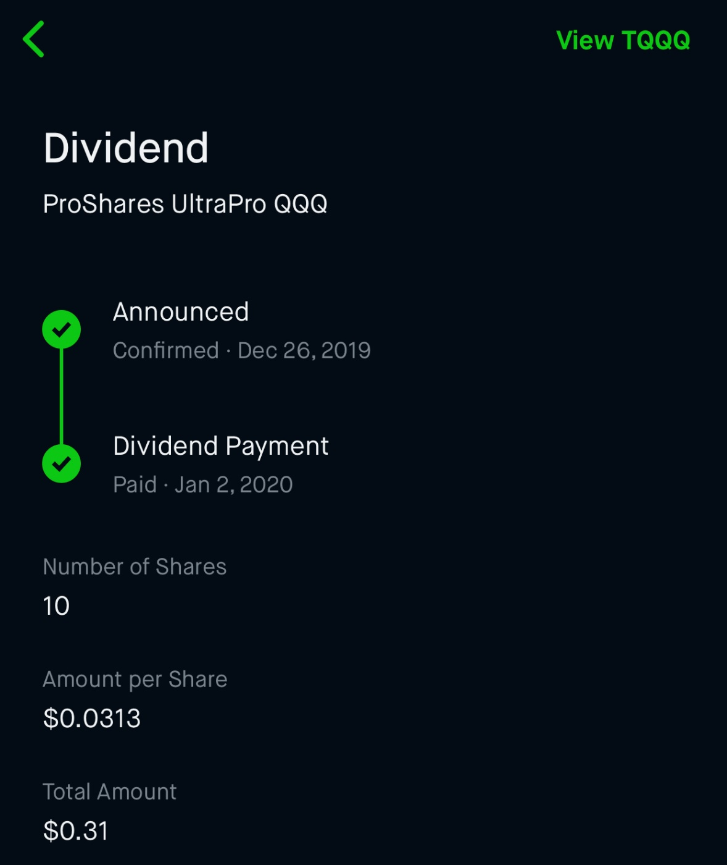
Why ETF? #3
배당주보다는 낮지만, 그래도 주긴 줍니다^^
Notes:
이미지 출처: http://www.indexfund.co.kr/understand/back.asp

Slide 35
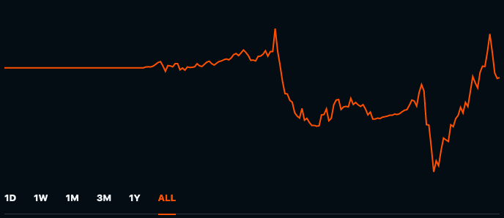
쓰라린 경험
Notes:
아까 QQQ를 보여드렸는데, 그 종목과 연관된 레버리지와 인버스 종목이 있습니다.
바로 SQQQ와 TQQQ입니다.
이 차트는 제가 소액을 모아두는 계좌의 차트입니다. 책을 집필하면서 이런 저런 경험을 해봐야 한다는 일념하에 각종 레버리지와 인버스를 공부하던 찰라였습니다.
첫번째 상승과 하락은 인버스에 심취해 있어 SQQQ를 장기로 들고 있었을 때 입니다. 2018년 겨울이고 한창 10년 주기설이 한참 돌던 때였습니다.
이때의 패착은 인버스 ETF를 너무 오래 동안 들고 있었던 것 입니다.
그 이후로 몇 종목을 사고 팔다가 레버리지 ETF를 매수하기 시작합니다. 그런데 모두가 아시는 코로나19가 옵니다.
결국 -67%가 넘는 수익률을 기록하고 기절하기 시작합니다.
그래도 정말 다행인건 기술주가 코로나19 상황 속에서 선방을 하면서 다시 원금 회복 뿐만 아니라 수익을 냈다가 다시 조정에 들어간 것을 볼 수 있습니다.

Slide 36

인간의 욕심은 끝이 없고…
Leverage, Inverse 하지 마세요! (x2, x3)
정말 정말 하고 싶으시면, 짧게 하세요!
잃어도 되는 금액만 하세요!
Notes:
ETF를 하면 보통 크게 신경을 쓰지 않을 수 있는데 좀 전에 보신 것처럼 너무 큰 변동성을 보실 수 있습니다. 따라서 밤에 편안히 주무시려면 제 경험을 반면교사를 삼으셔서 레버리지와 인버스는 안하시는 걸 추천드립니다.
이미지 출처: https://www.cleanpng.com/png-emojipedia-text-messaging-warning-sign-sms-danger-1270397/download-png.html

Slide 37
함께 해주셔서 고맙습니다

